Slide 1
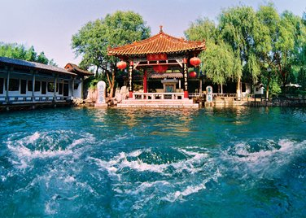

Slide 2
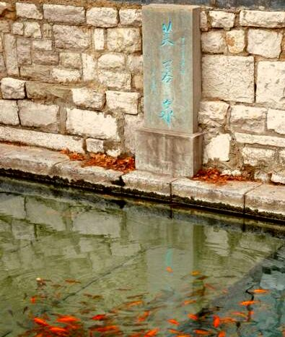
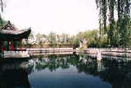

Slide 3
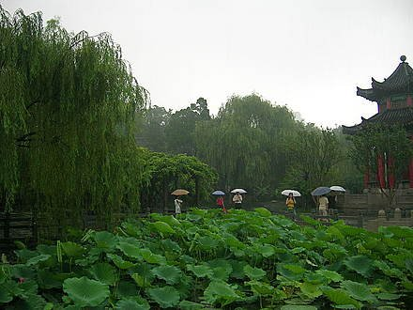
老屋苍苔半亩居，石梁浮动上游鱼。一池新绿芙蓉水，矮几花阴坐著书。

Slide 4
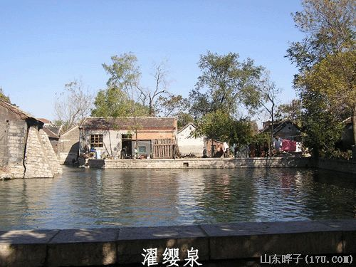

Slide 5
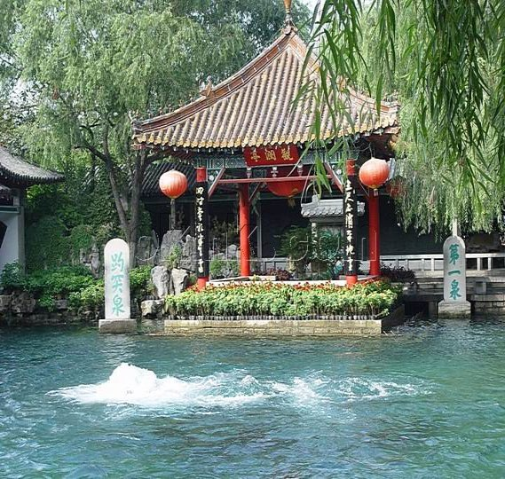
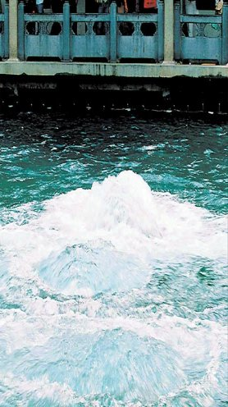

Slide 6
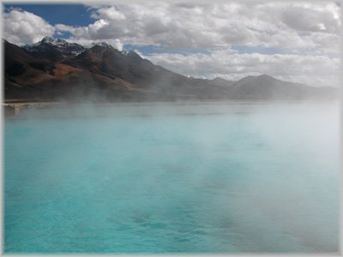
西藏的羊八井热泉，附近雪山连绵起伏，银光闪闪，泉中却沸水翻滚，热气升腾。

Slide 7
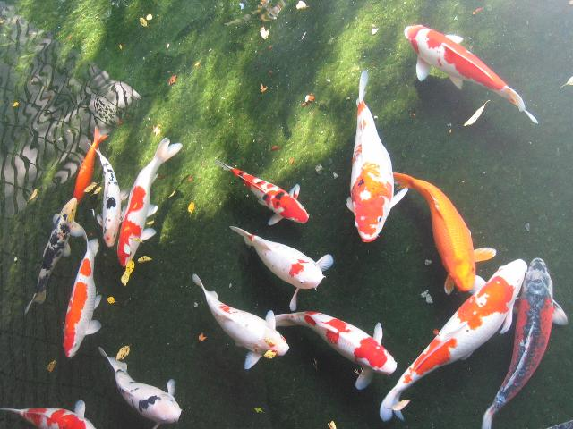
河北的“喷鱼泉”，每年农历谷雨前后，泉口会随水喷出活蹦乱跳的鲜鱼。

Slide 8
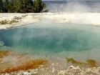
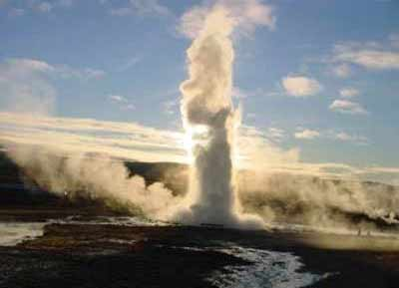
台湾的“水火泉”更是让让人惊叹不已，灰黑的泉水从岩石缝里涌出后，流进一个小池里，立即翻滚如沸水，腾起三四尺高的浓烟。这时，只要点燃一根火柴抛向水中，就能冒起火焰来。

Slide 9
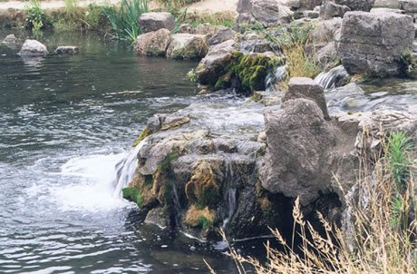
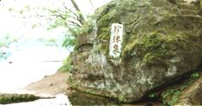
14*珍珠泉
那绿得没有一点儿颜色的蕨草
水是那样绿
开始，水泡很小
水面和潭底，金色上午光斑和银色的光斑交错着
我很想知道
挑着满满一担水

Slide 10
一、初读课文
用自己喜欢的方式朗读课文。完成两个要求要求:
(1)标出自然段。读准字音，遇到生字拼读两遍，读通句子。
（2）读完后想想珍珠泉美在哪里？

Slide 11
我来读！
xiānɡ qiàn tái jué
镶 嵌 青 苔 蕨草
hè yuán dū lu
青褐色 缘 故 嘟噜
zhàn shāi hé
绽开 筛 下 干涸

Slide 12
这就是美丽的珍珠泉，这就是我们村的珍珠泉！

Slide 13
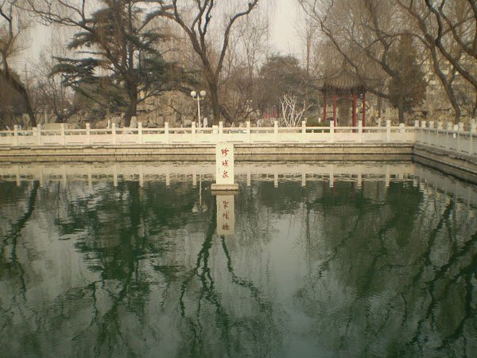

Slide 14

水是那样绿，绿得像是被周围的绿树、绿草染过的。水是那样深，又那样清，清得能看见潭底的 青褐色的石头，能看见沉积在潭底的沙粒和已经发黑的树叶。

Slide 15
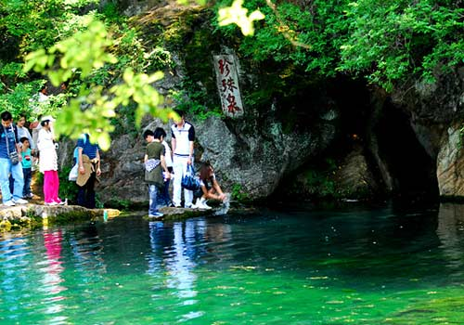
这是一潭深绿的泉水。周围镶嵌着不大整齐的石头，石头上长着一层黑里透绿的青苔。

Slide 16
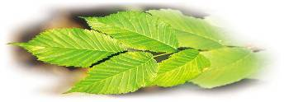
那绿得没有一点儿杂色的蕨草，那悄悄地开放着的花朵，给珍珠泉编了个朴素的花环。

Slide 17
这就是美丽的珍珠泉，这就是我们村的珍珠泉！

Slide 18
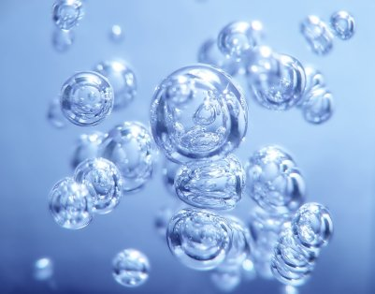
“最有趣的，当然是那晶亮
的、饱满的、一嘟噜一嘟噜从潭
底冒出来的水泡了！”

Slide 19
“有时候，透过密密的树叶，太阳筛下一束束金光，照在水面上，照在正升起的水泡上，一直照到潭底青褐色的石头上。水面和潭底，金色的光斑和银色的光斑交错着；水泡闪亮闪亮的，射出红的光，黄的光，绿的光，紫的光……多像一串一串彩色的珍珠啊！”

Slide 20
开始，水泡很小，摇晃着越升越高，越来越大，最后在水面绽开了，在“扑哧”一笑中消失了！

Slide 21
这就是美丽的珍珠泉，这就是我们村的珍珠泉！

Slide 22

我很想知道，它哪来这么多冒不完的水泡？在小河断流得时候，在村里得井水干涸的时候，它还是不停地冒着水泡。难道是有许多快乐的孩子，躲在什么地方吹泡泡玩儿吗？他们一定玩得很高兴吧？

Slide 23

挑着满满一担水，
走在林中的石板路上，
我泼洒了多少珍珠啊！

Slide 24
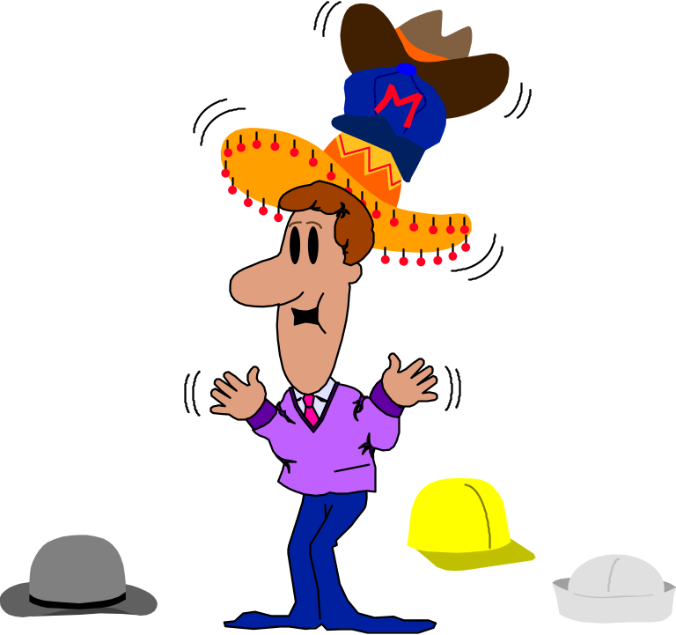
我来做导游
向同学们介绍一下自己家乡的美丽景点。

